Slide 1
Общество и зависимости...

Slide 2
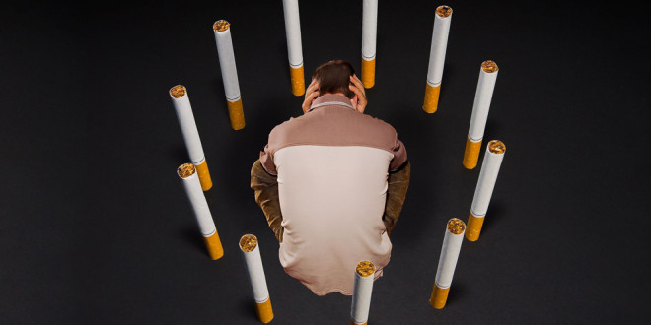
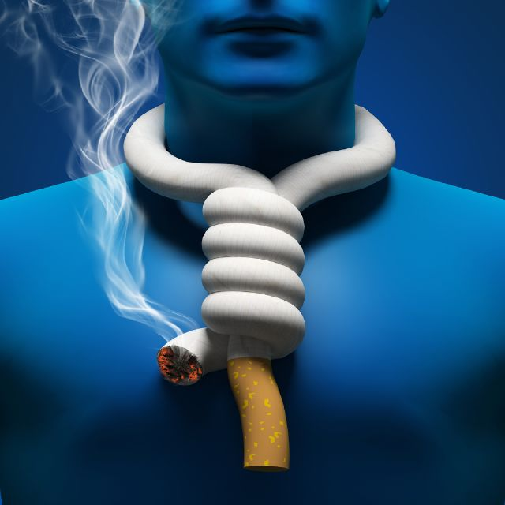
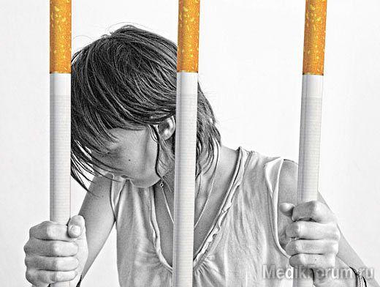
Никотиновая зависимость

Slide 3
Алкогольная зависимость…

Slide 4
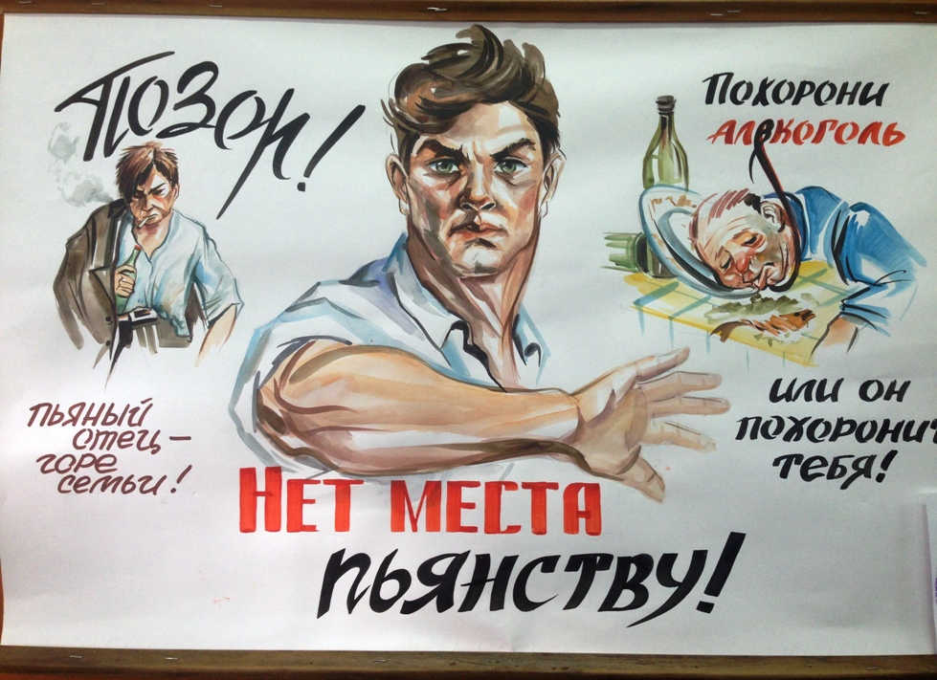

Slide 5
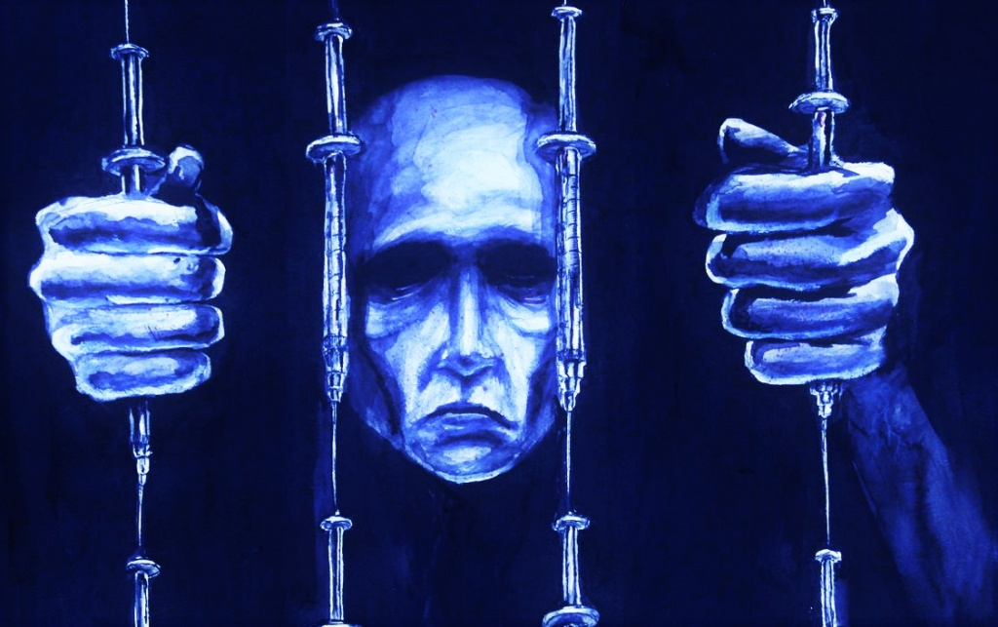
Наркотическая зависимость …

Slide 10
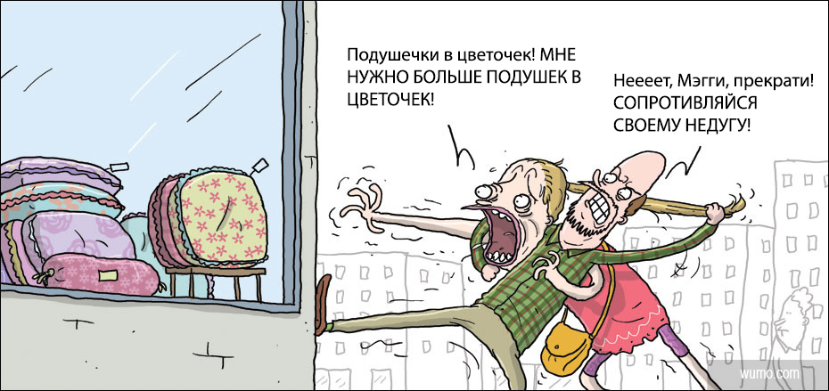

Slide 13
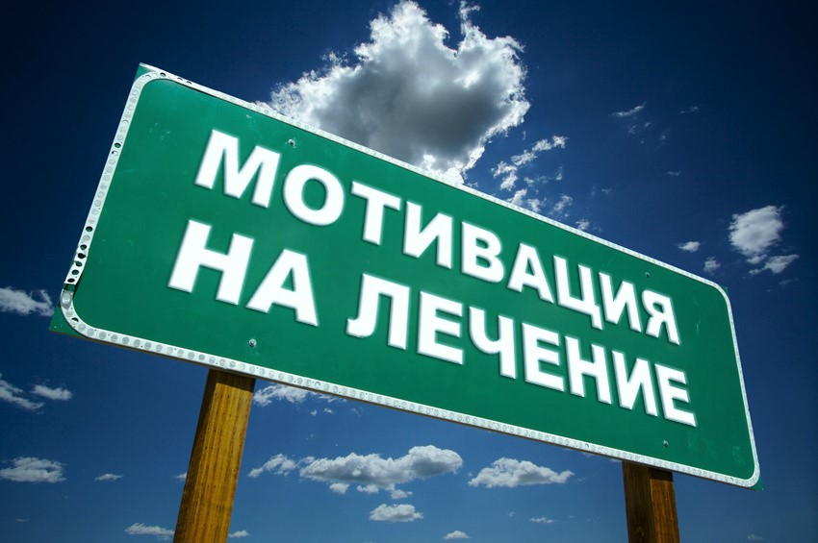

Slide 15
Берегите себя и
своих близких !

